Slide 1
NASZE EŁCKIE WSPOMNIENIA
BOŻENA JADACKA-JÓŹKÓW
we współpracy z Jackiem Jadackim
2017

Slide 2
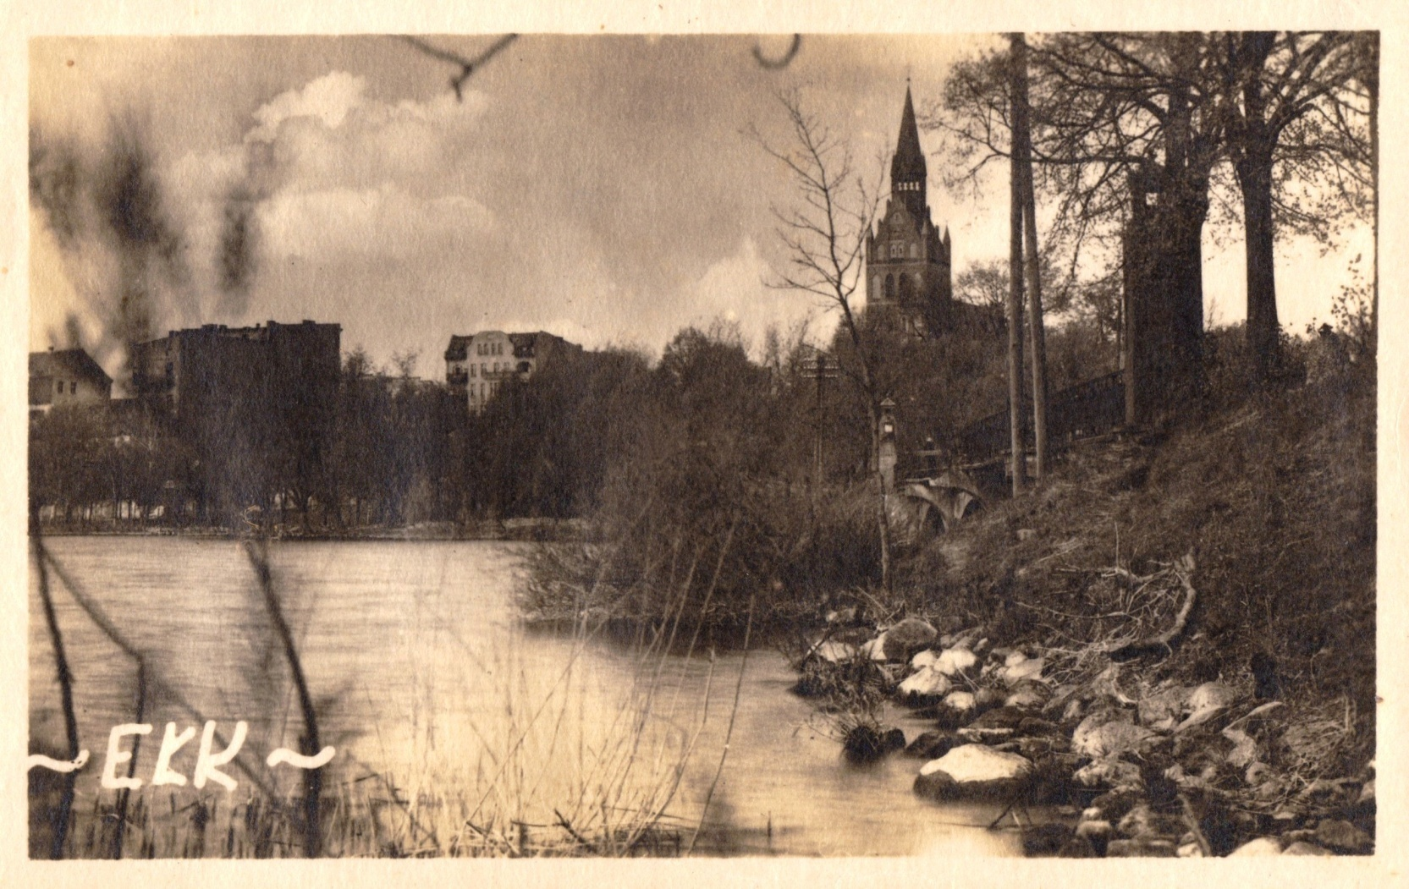
Panorama Ełku (ok. 1956)

Slide 3
1. Nasze podróże z Rajgrodu i Augustowa do Ełku

Slide 4
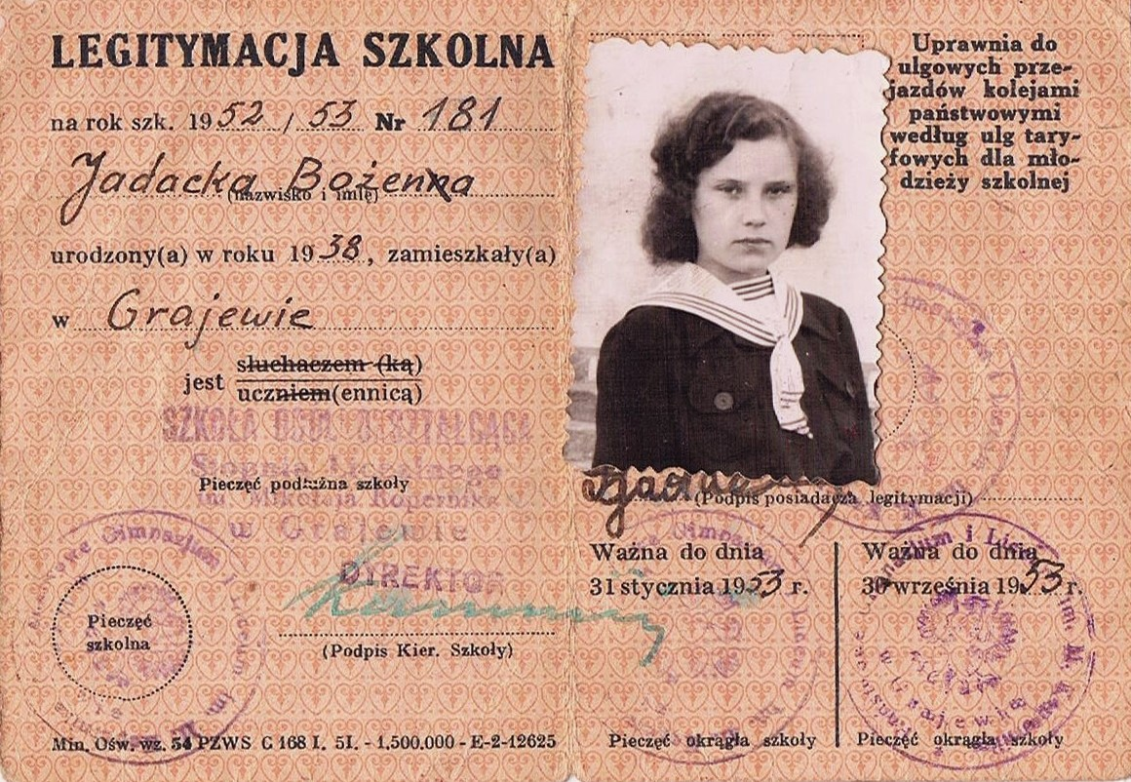
Moja legitymacja ze Szkoły Ogólnokształcącej w Grajewie (1953)

Slide 5
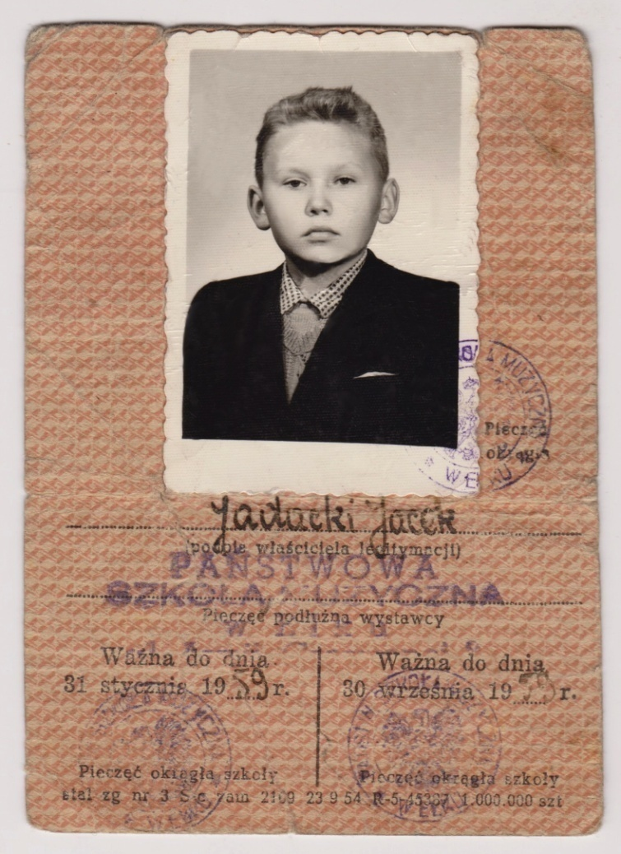
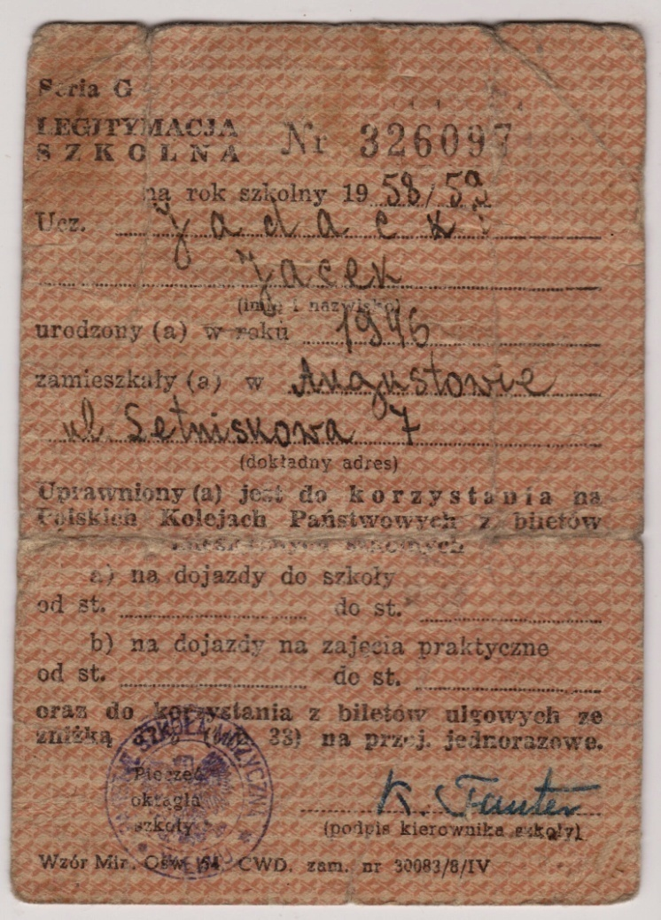
Legitymacja Jacka z Państwowej Szkoły Muzycznej w Ełku (1959)

Slide 6
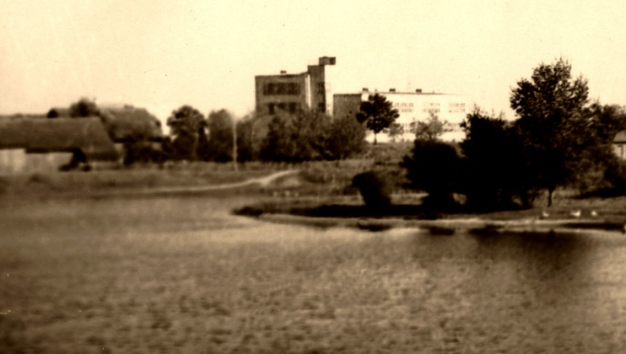
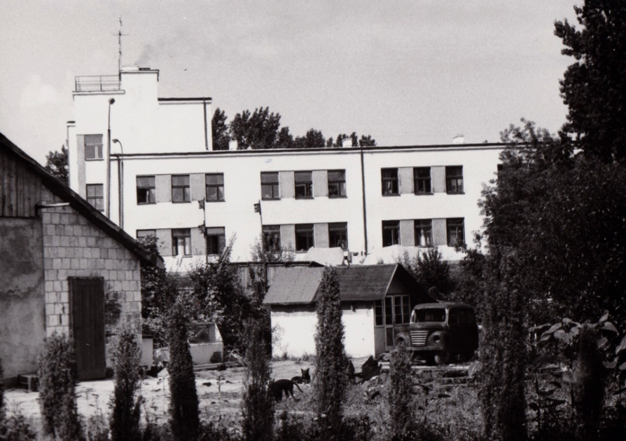
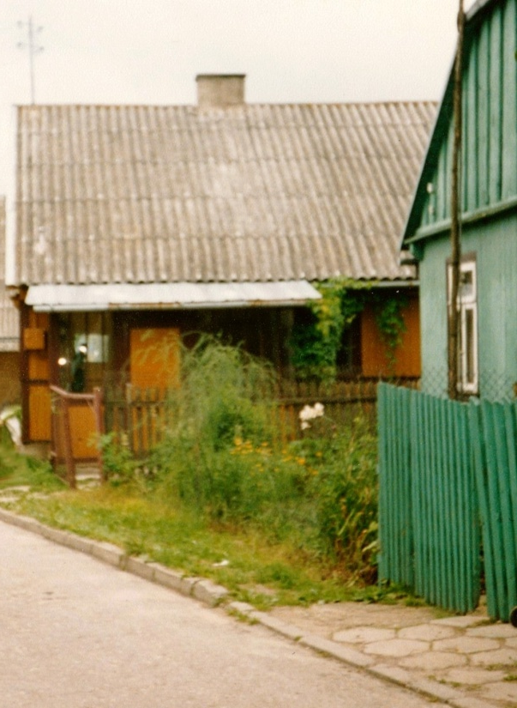
Szkoła Podstawowa w Rajgrodzie (ok. 1955 i ok. 1990)
Nasz domek w Rajgrodzie (2001)

Slide 7
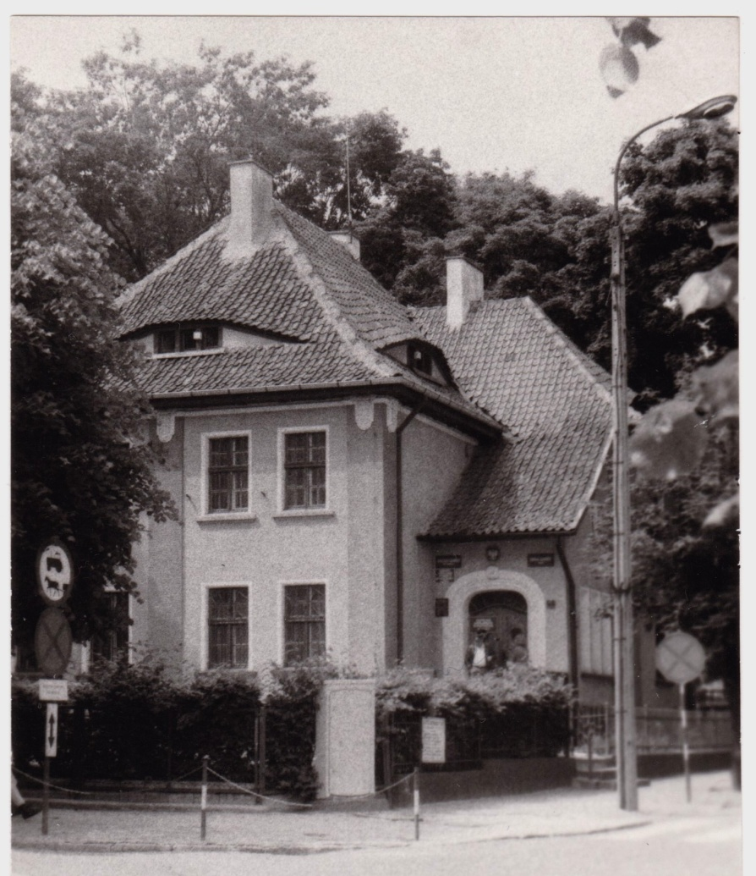
Siedziba Państwowej Szkoły Muzycznej w latach 50-tych przy obecnej ul. Armii Krajowej 2, róg ul. Juliusza Słowackiego (ok. 1990)

Slide 8
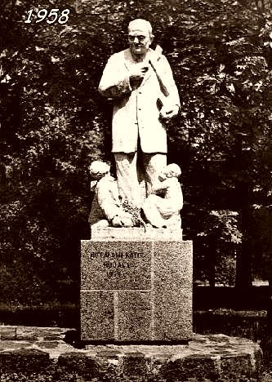
Pomnik Michała Kajki (1958)

Slide 9
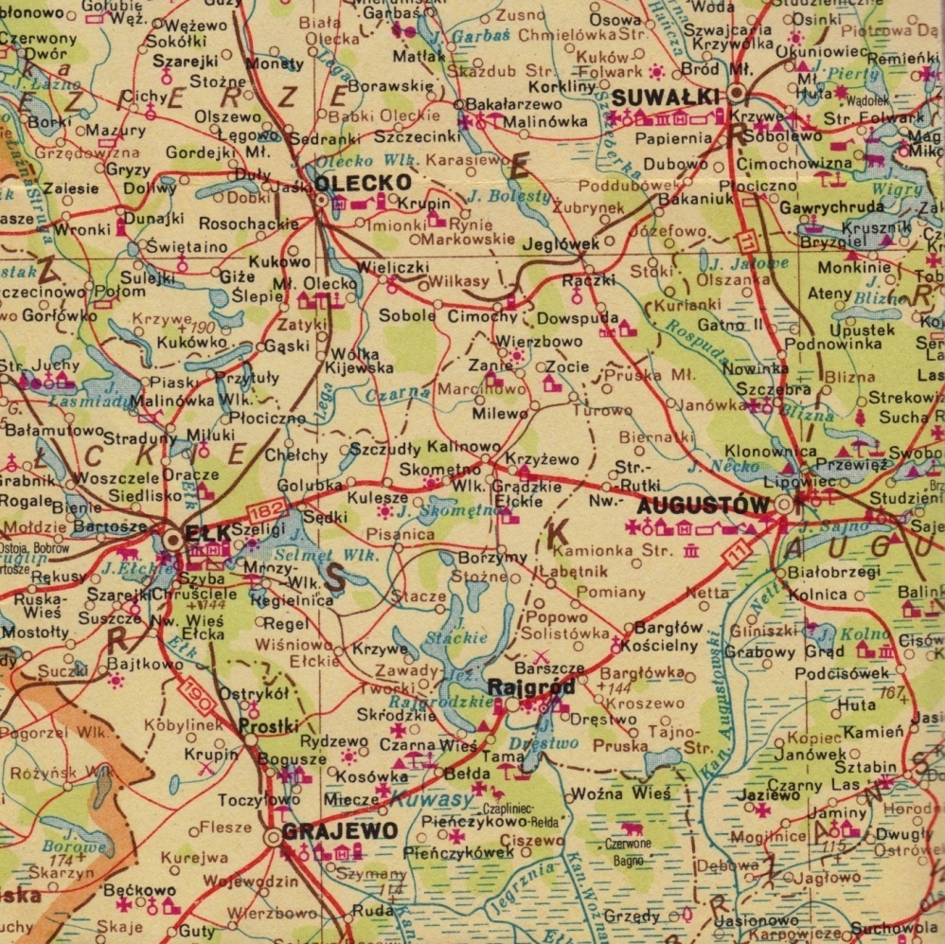

Slide 10
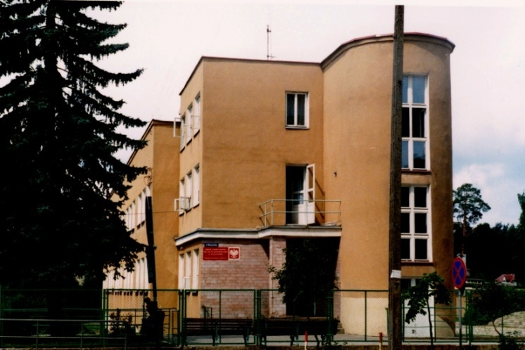
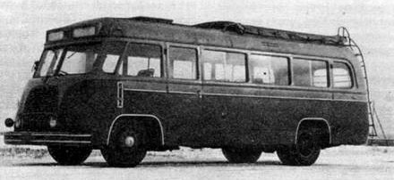
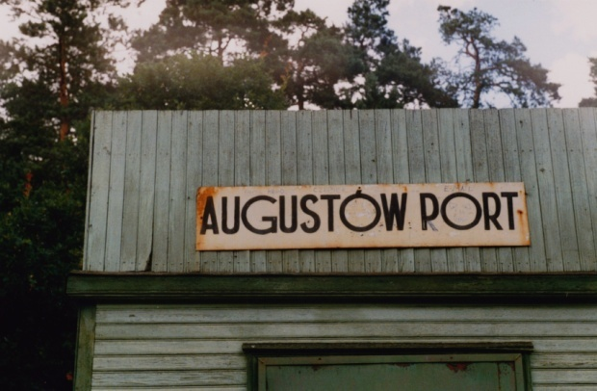
Stacja Augustów-Port (ok. 2005)
Takim autobusem Jacek
dojeżdżał
z Augustowa do Ełku
Szkoła Podstawowa w Augustowie, którą ukończył Jacek (2001)

Slide 11
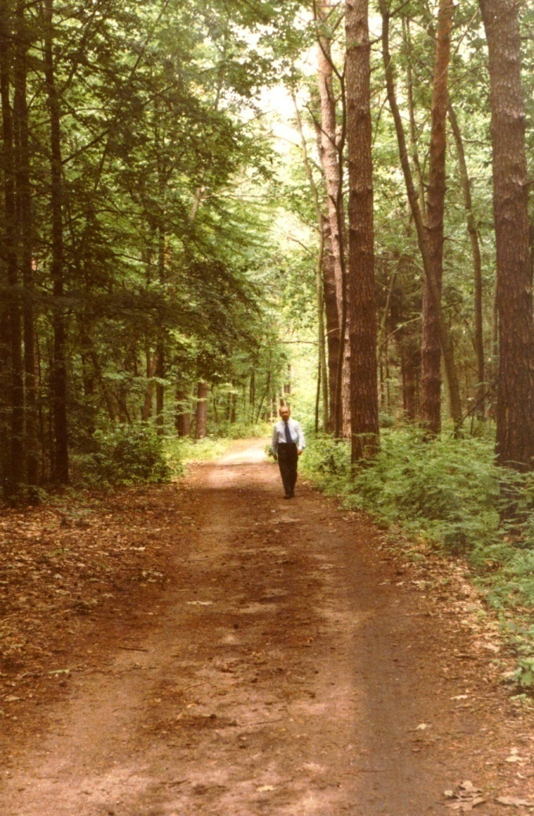
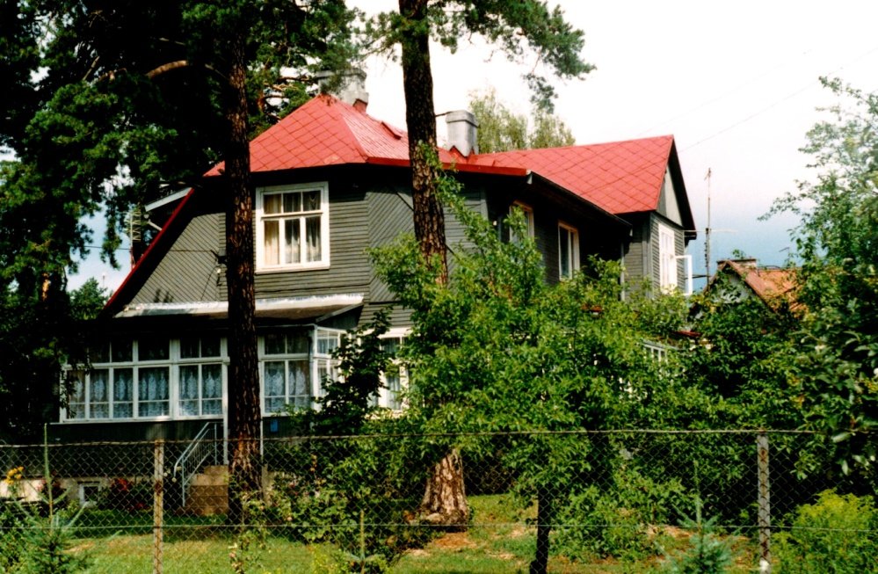
Jacek na leśnej drodze z Augustowa-Portu po pół wieku (ok. 2005)
Dom, w którym mieszkaliśmy
W Augustowie (2001)

Slide 12
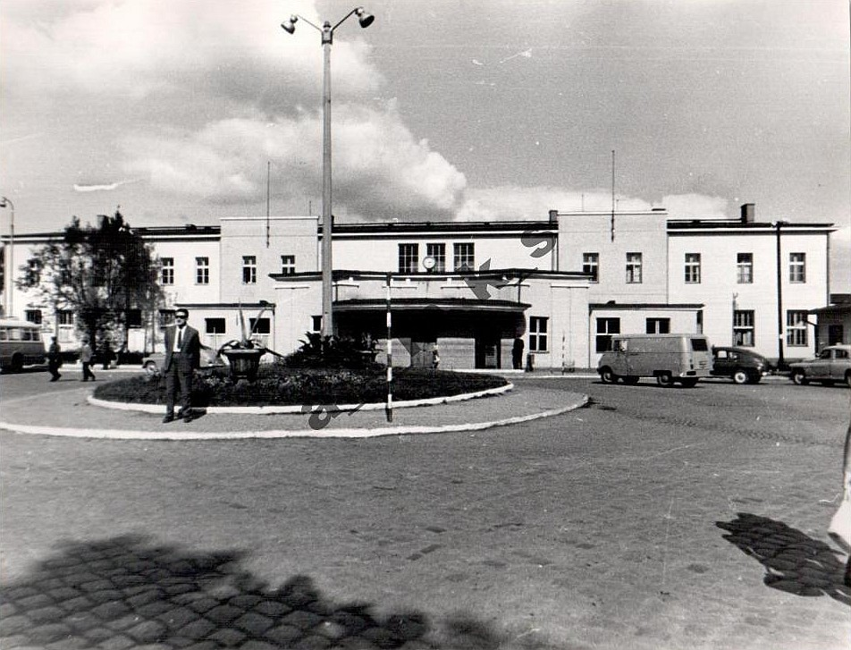
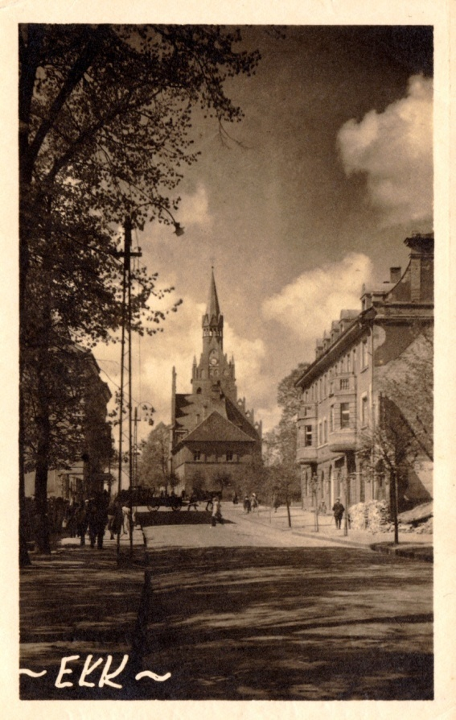
Kościół Dworzec Kolejowy (ok. 1960) Najświętszego Serca Jezusowego (ok. 1956)

Slide 13
2. Nasi nauczyciele

Slide 14
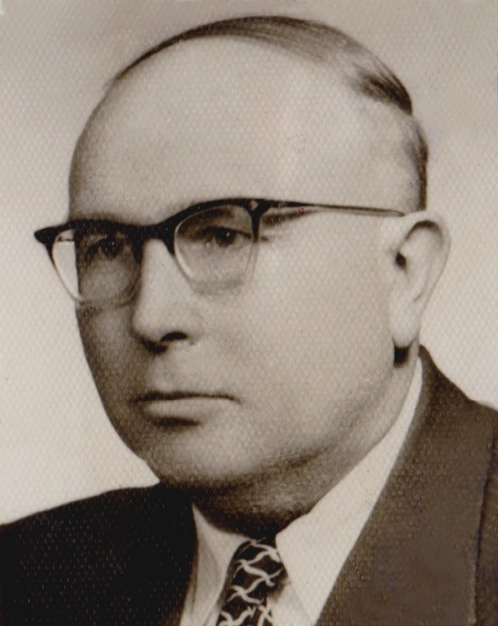
Kazimierz Tauter (1910 - 1989)

Slide 15
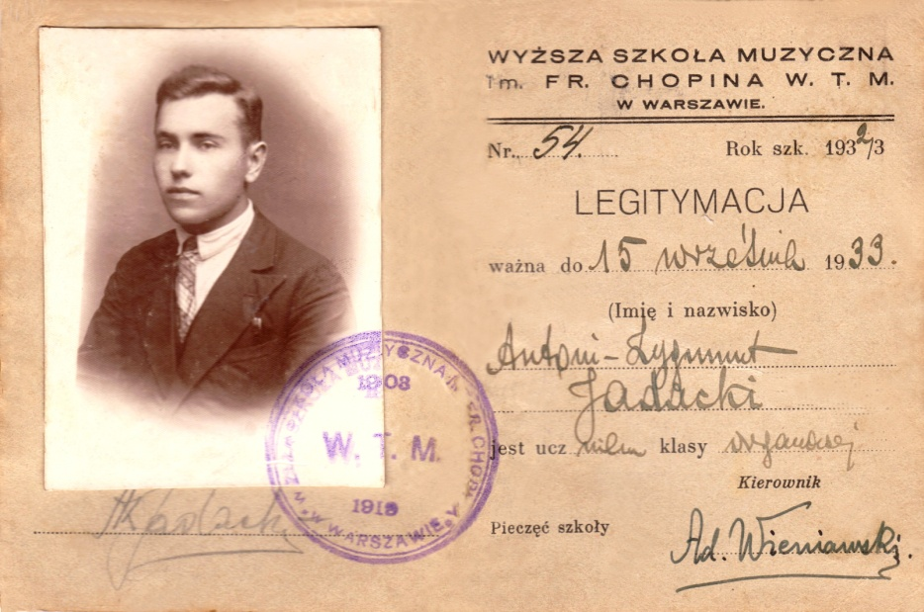
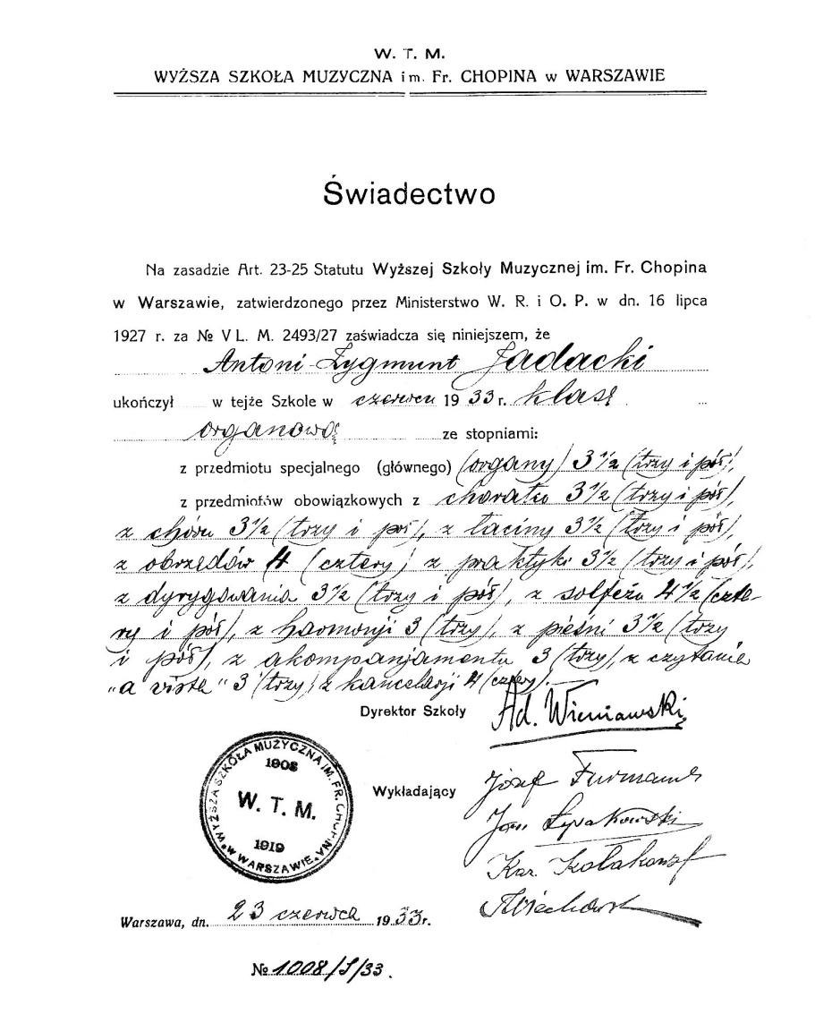
Legitymacja i dyplom ukończenia przez naszego Ojca Wyższej Szkoły Muzycznej w Warszawie z podpisem m.in. Adama Wieniawskiego (1933)

Slide 16
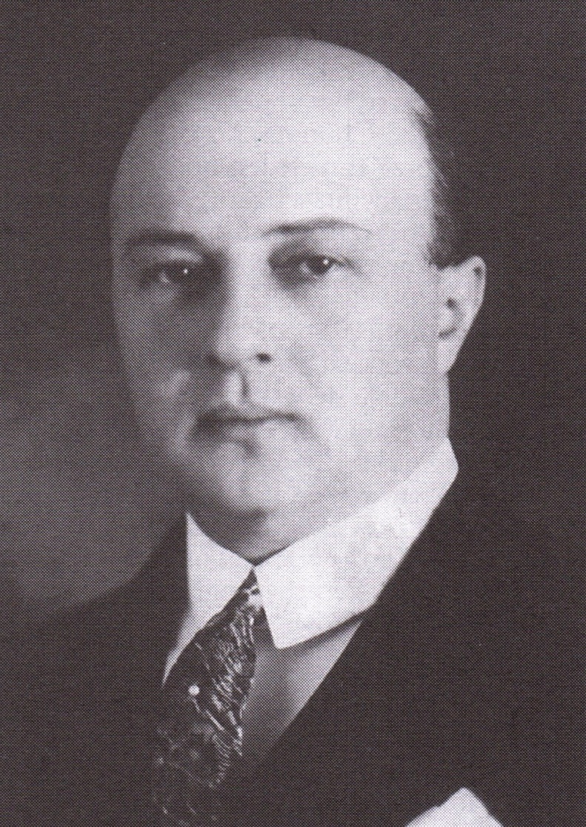
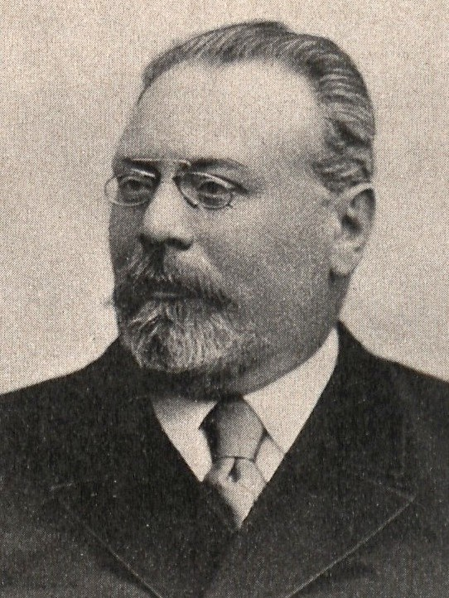
Adam Wieniawski Zygmunt Noskowski (główny mentor Ojca i Kazimierza Tautera)

Slide 17
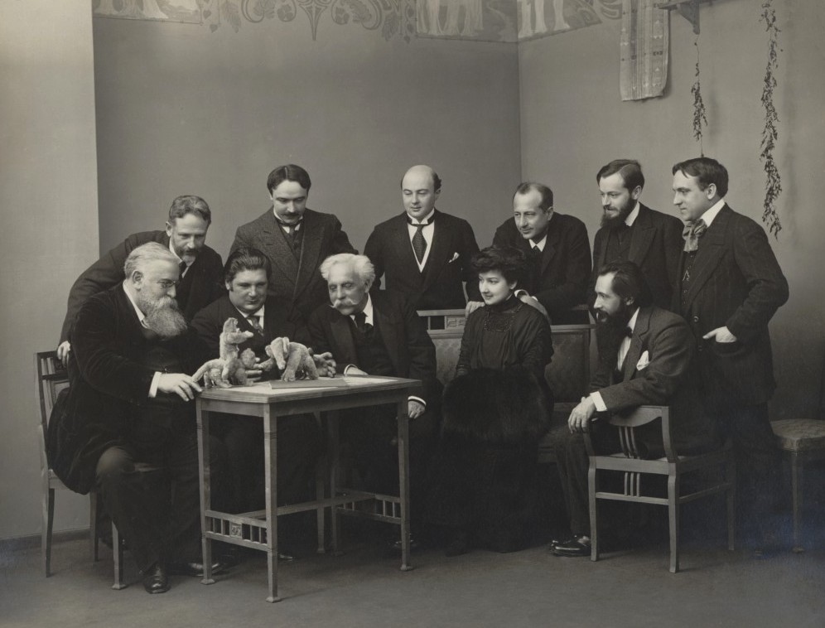
Moskwa – od lewej: Raoul Pugno, Anatoliy Brandukov, Eugène Ysaye, Henri Casadesus, Gabriel Fauré, Adam Wieniawski, Olga Muromtseva-Wieniawska, Marcel Casadesus, Lucien Capet, Maurice Hewitt i Alexandr Siloti

Slide 18
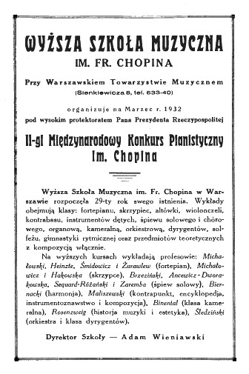
Ogłoszenie Wyższej Szkoły Muzycznej w Warszawie o II Międzynarodowym Konkursie Chopinowskim (1932)

Slide 19
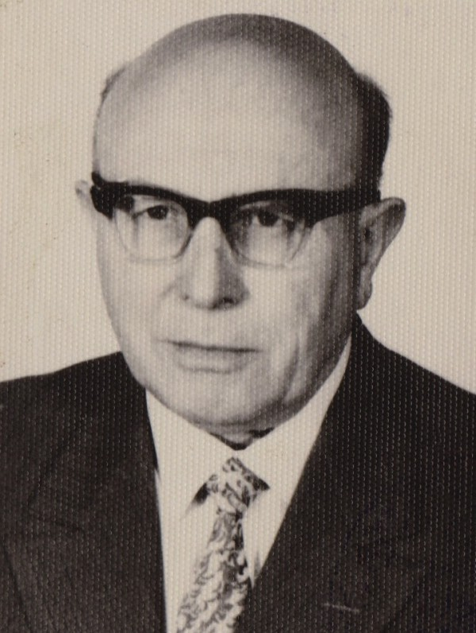
Kazimierz Tauter

Slide 20
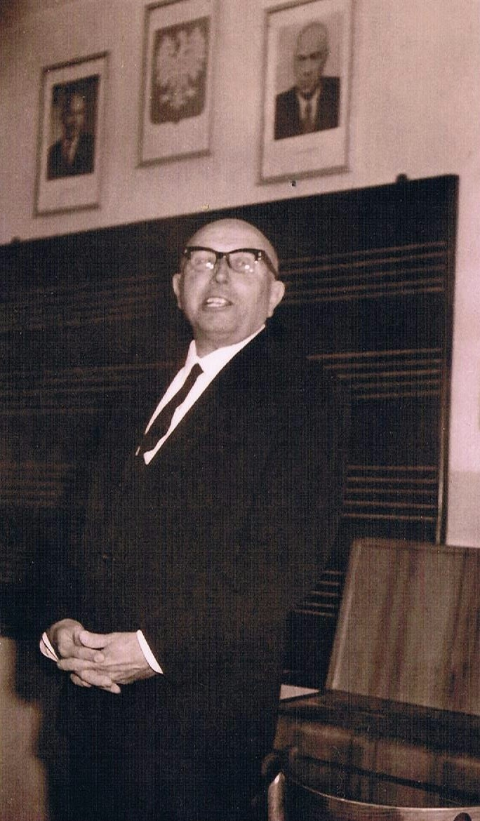
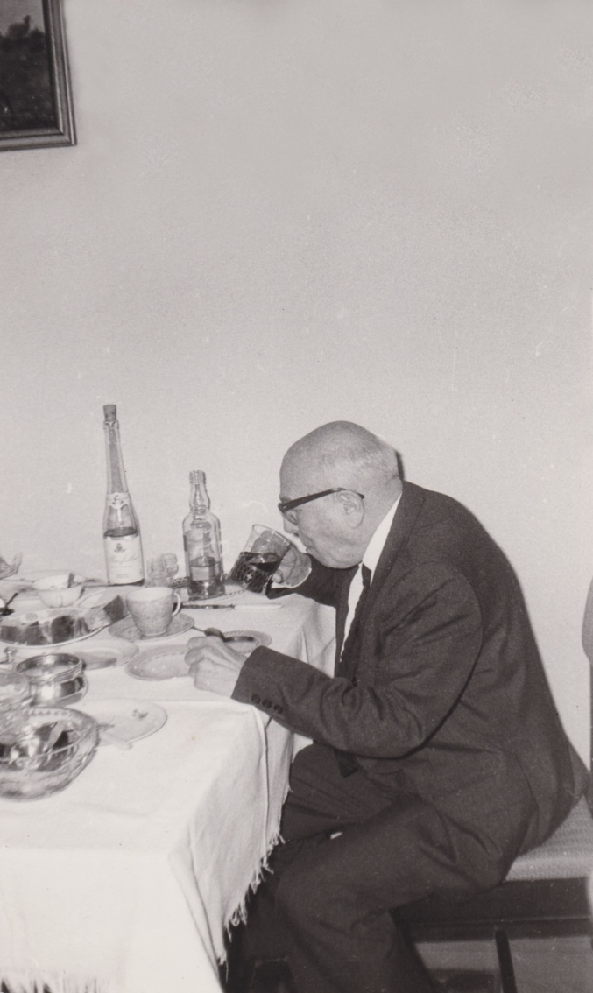
Kazimierz Tauter Kazimierz Tauter podczas służby podczas przyjęcia rodzinnego

Slide 21
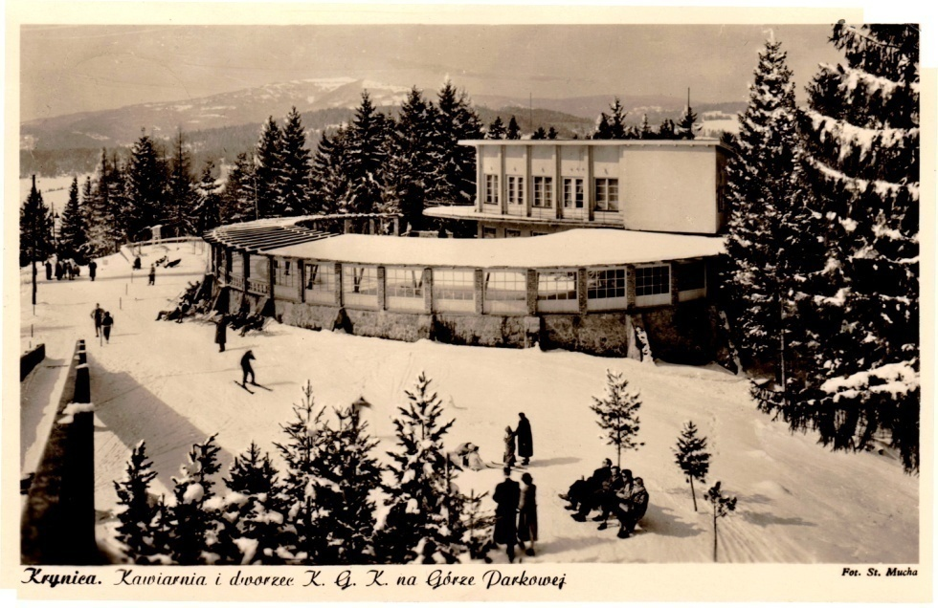
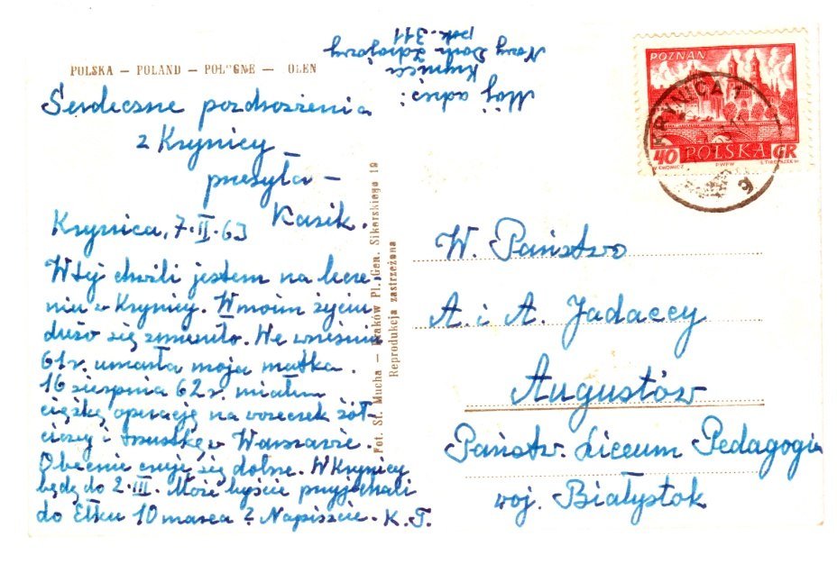
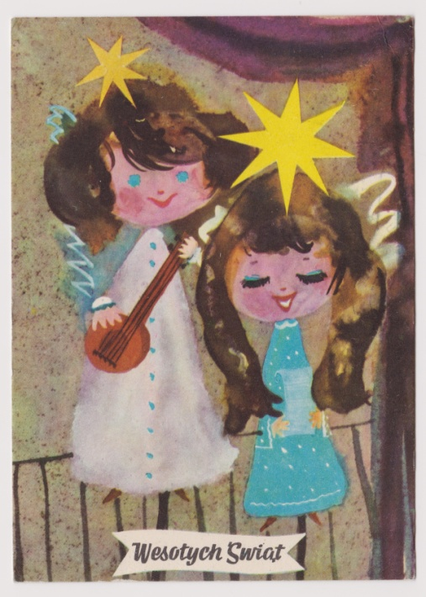
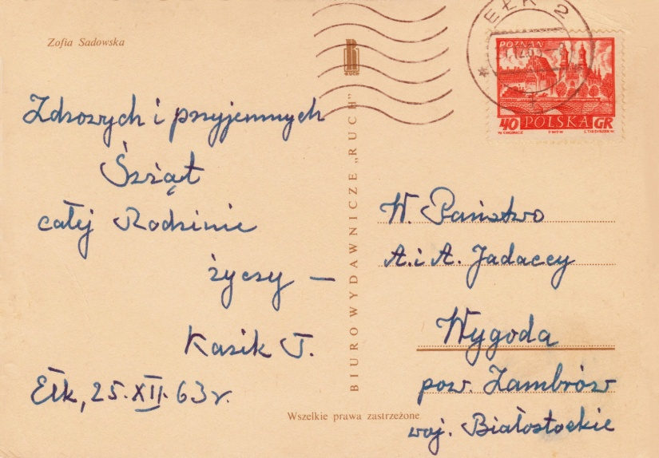
Kartki od Kazimierza Tautera do naszych Rodziców (1963)

Slide 22
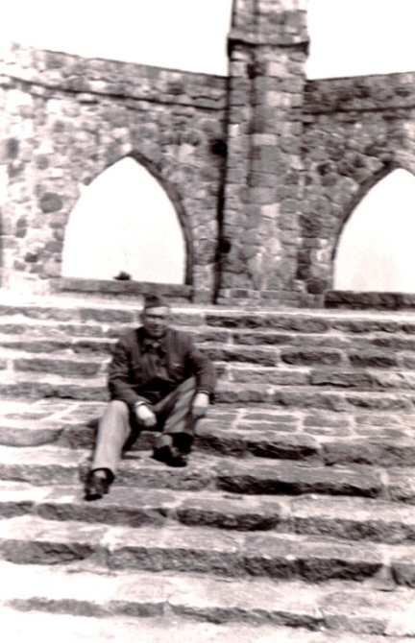
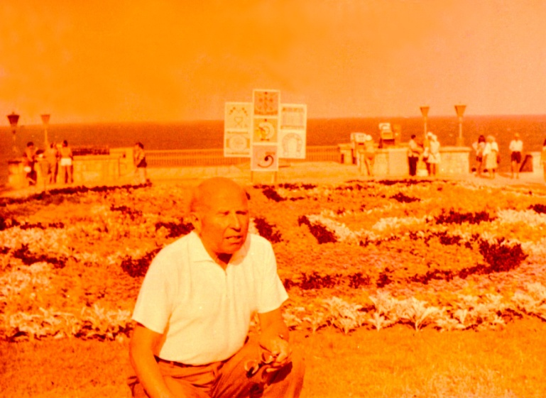
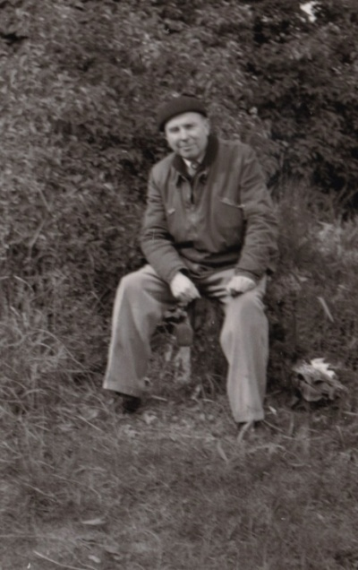
Kazimierz Tauter na wycieczkach

Slide 23
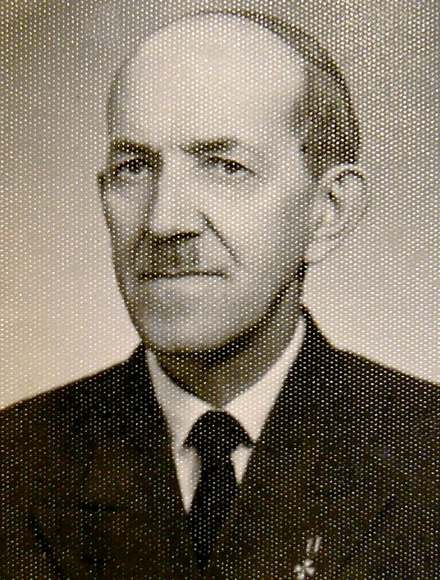
Włodzimierz Zubkow (1899 - 1981)

Slide 24
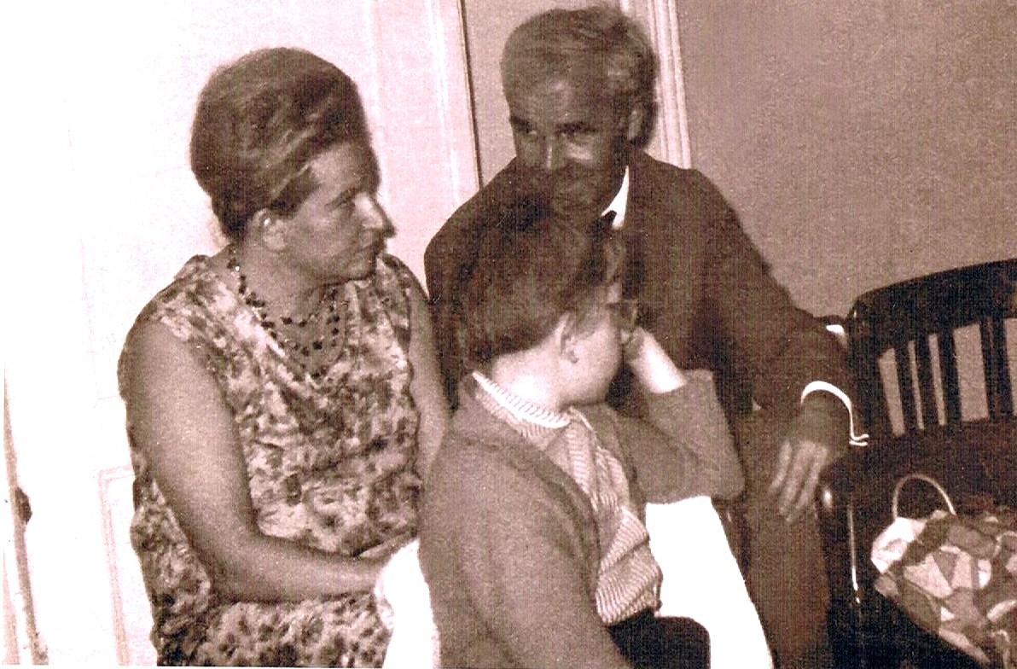
Janina Sipowska
w towarzystwie wizytatora Arkadiusza Walaszkiewicza

Slide 25
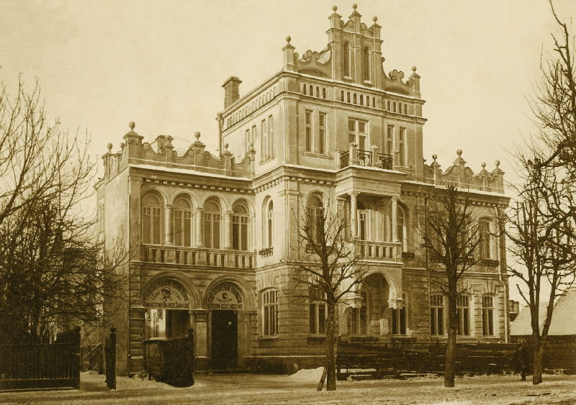
Resursa Obywatelska w Suwałkach, gdzie koncertowała Helena Paszkiewiczowa – nauczycielka gry fortepianowej Janiny Sipowskiej (okres międzywojenny)

Slide 26
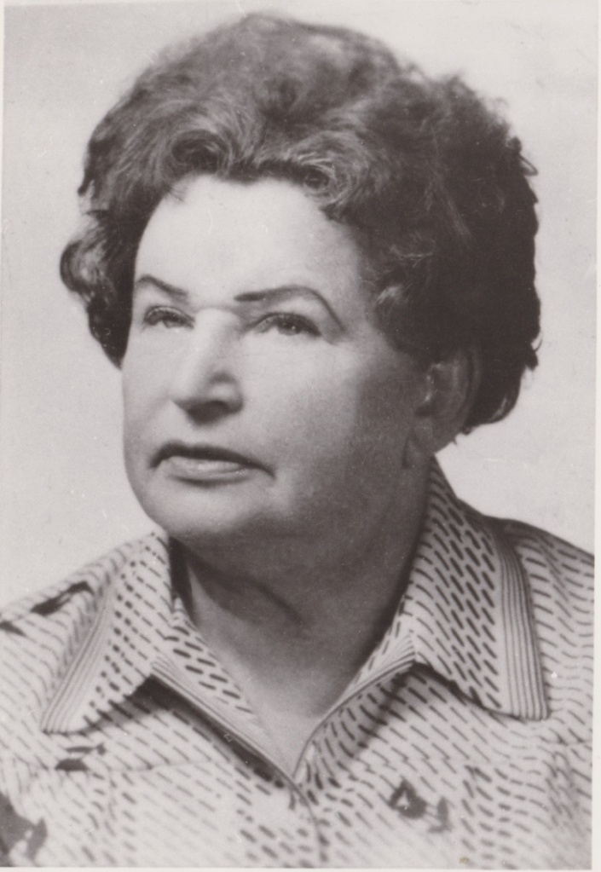
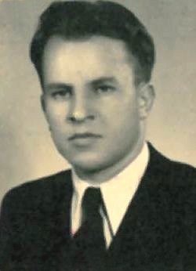
Janina Sipowska (1922-1985) Jerzy Moldenhawer (1926-2013)

Slide 27
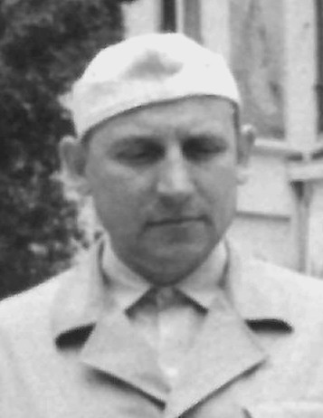
Witold Sawicki (1920 -2003)

Slide 28
3. Nasza nauka i występy

Slide 29
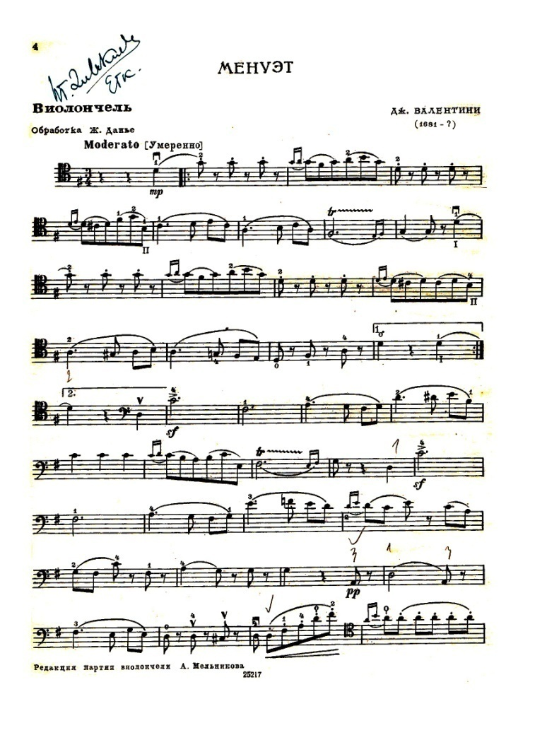
Partytura menueta Valentiniego z autografem Włodzimierza Zubkowa

Slide 30
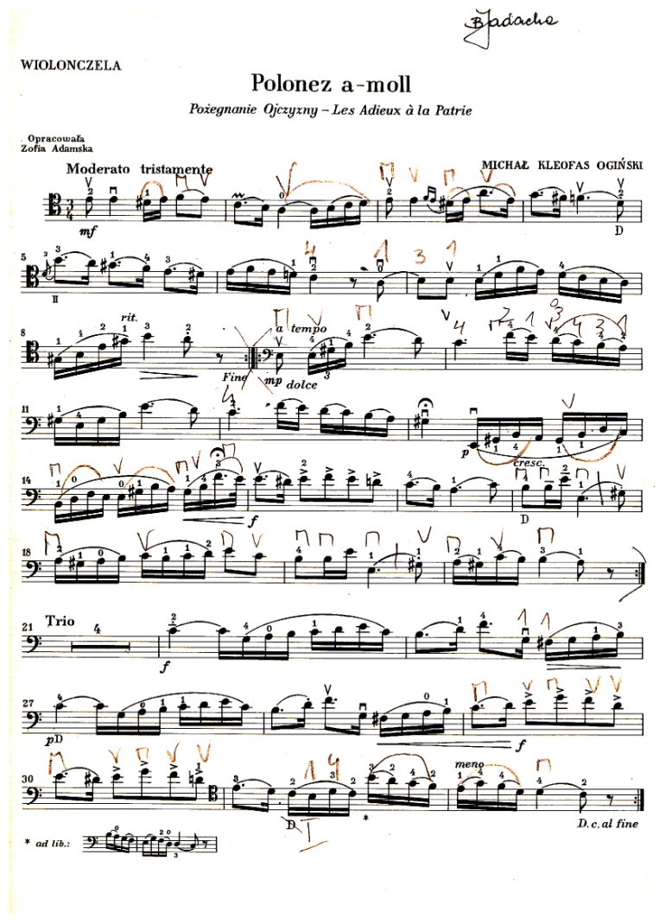
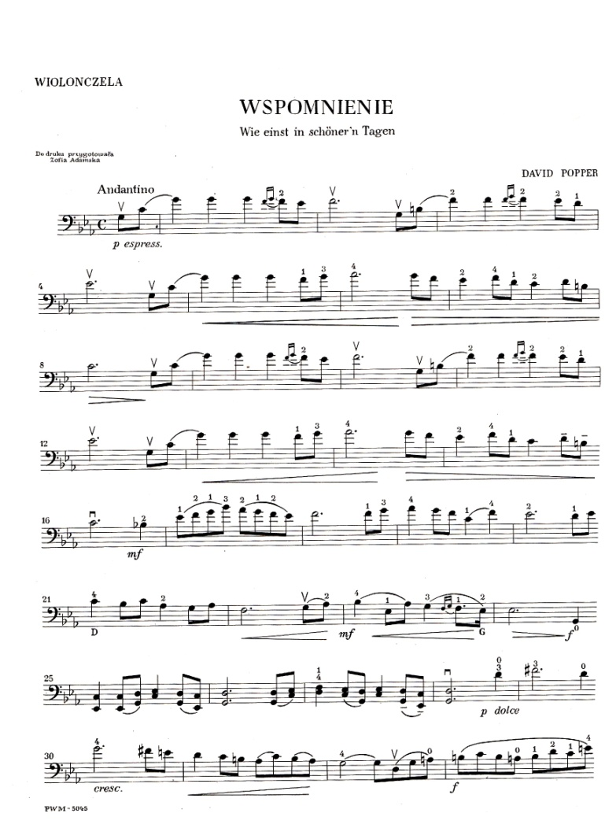
Partytury poloneza Ogińskiego i „Wspomnienia” Poppera z oznaczeniami Włodzimierza Zubkowa

Slide 31
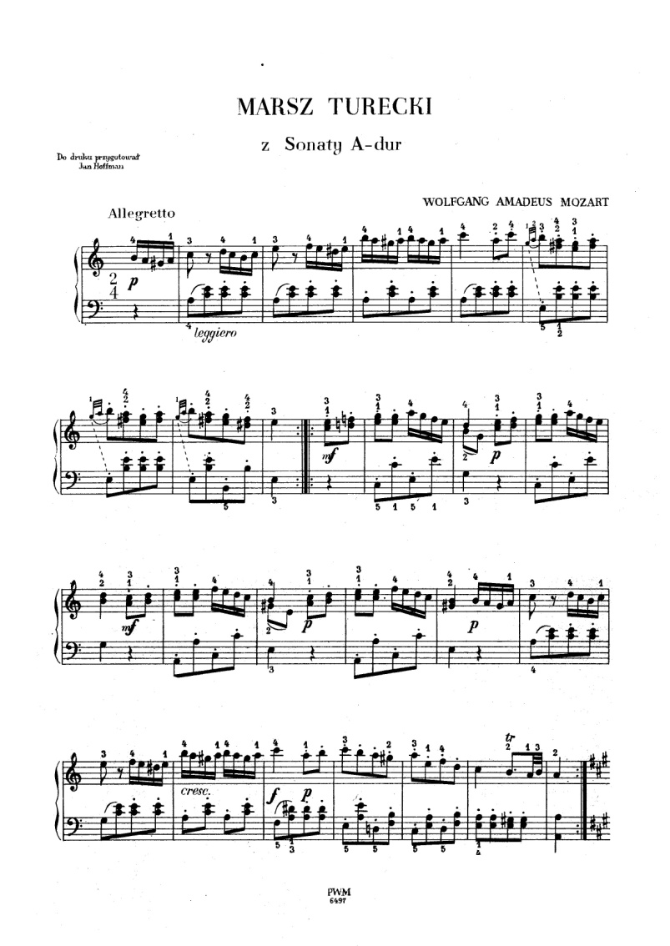
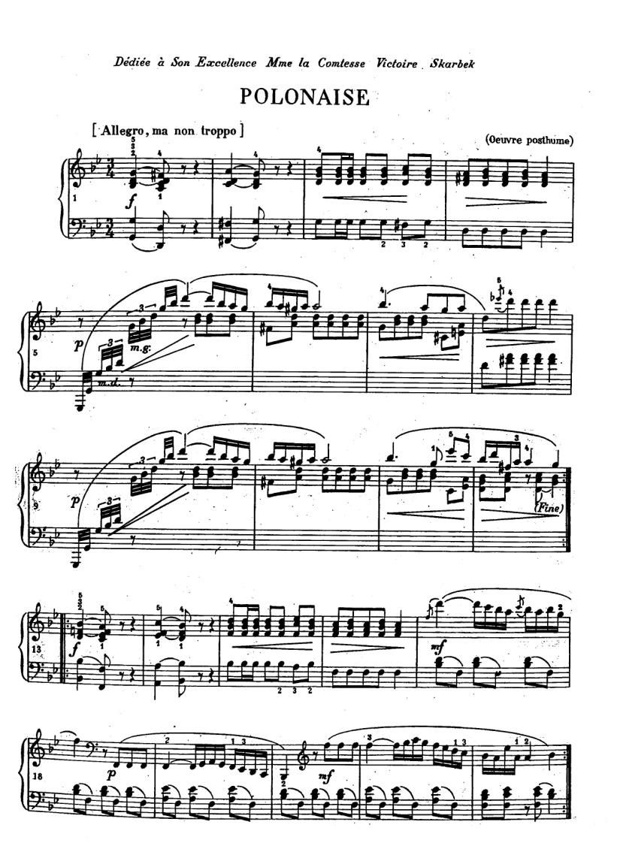
Partytury „Marsza tureckiego” Mozarta i poloneza młodzieńczego g-moll Chopina

Slide 32
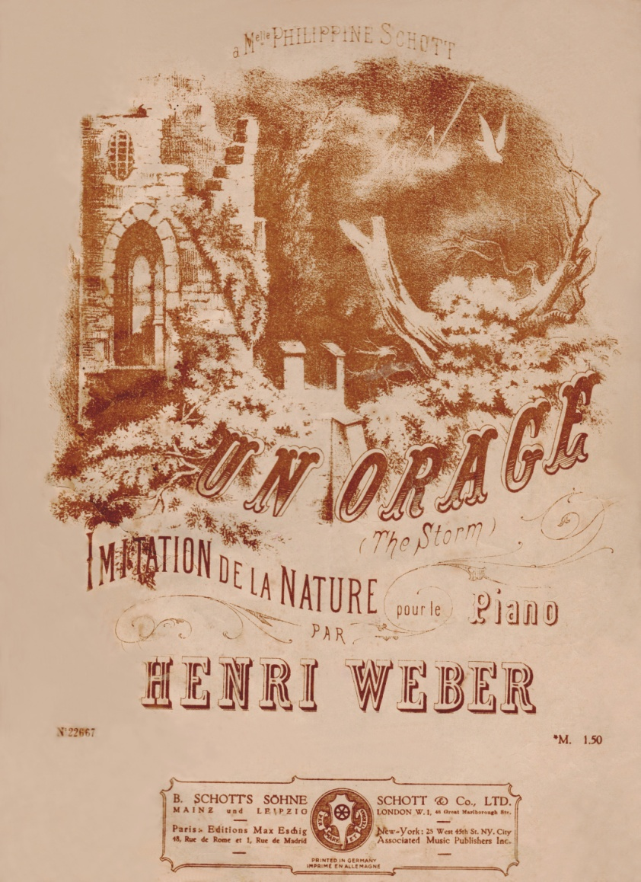
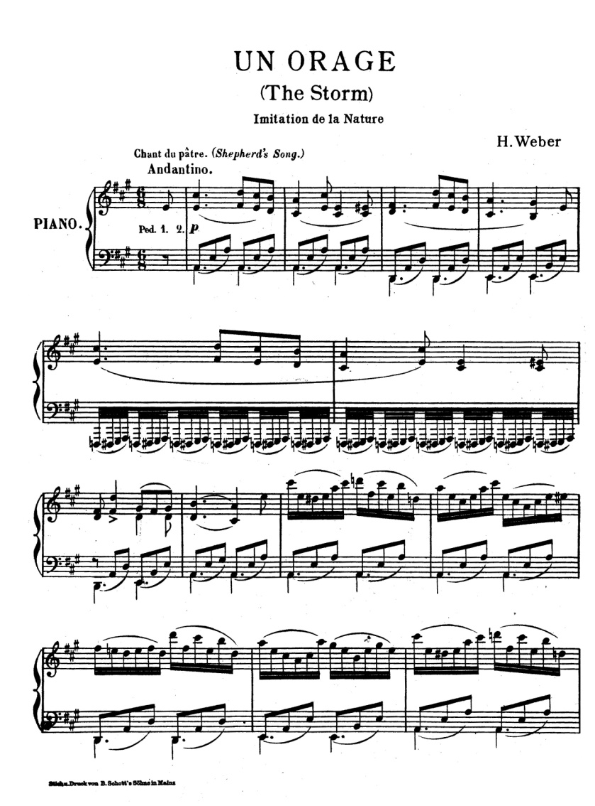
Partytura „Burzy” Webera

Slide 33
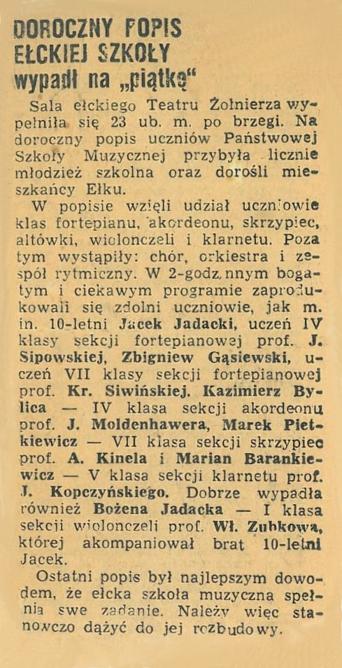
Echa prasowe naszego udziału w dorocznym popisie uczniów Państwowej Szkoły Muzycznej w Ełku (1957)

Slide 34
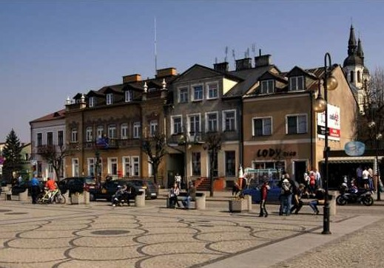
Rynek w Augustowie (stan obecny)

Slide 35
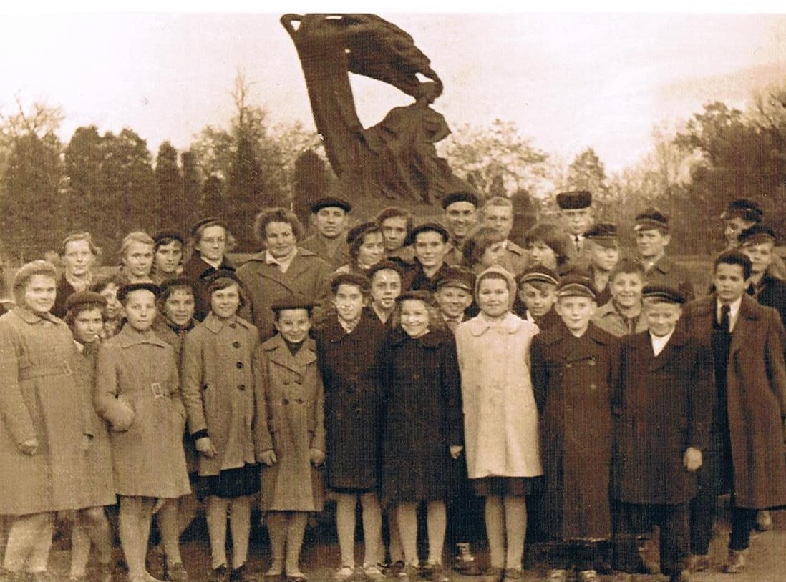
Warszawa – przed pomnikiem Chopina w Łazienkach (1958). Od lewej – rząd dolny: Maria Krauze (4), Ewa Walata (5), Marta Sipowska (7), Jadwiga Rogińska (8), Barbara Radziwiłowicz (9), Jacek Jadacki (10), Andrzej Sawicki (12), Jerzy Ludwikowski (16); od lewej – rząd górny: Janina Sipowska (5), Witold Sawicki (6), Bożena Jadacka (8), Kazimierz Bylica (10)

Slide 36
Warszawa – przed pomnikiem Chopina w Łazienkach (1958). Od lewej – rząd dolny: Barbara Radziwiłowicz (2), Marta Sipowska (3); rząd górny: Jadwiga Rogińska (3), Maria Krauze (4), Ewa Walata (5)

Slide 37
Warszawa – przed pomnikiem Chopina w Łazienkach (1933). Antoni Jadacki (stoi 7 od lewej) w otoczeniu kolegów z Wyższej Szkoły Muzycznej

Slide 38
Rozkład parteru i piętra dawnego budynku Szkoły z zaznaczeniem mieszkania i gabinetu dyrektora (jak to zapamiętałam)

Slide 39
3. Nasze dalsze losy

Slide 40
Tak wyglądaliśmy w czasach ełckich

Slide 41
Świadectwo Jacka ukończenia Państwowej Szkoły Muzycznej w Ełku (1959)

Slide 42
Bardzo dziękujemy Urszuli Kowalczyk z Państwowej Szkoły Muzycznej w Ełku oraz Mirosławie Wasik z Państwowej Szkoły Muzycznej w Łomży za przekazanie nam znajdujących się w archiwach tych szkół informacji dotyczących niektórych szczegółów biograficznych związanych z Jerzym Moldenhawerem, Witoldem Sawickim i Kazimierzem Tauterem. Dziękujemy także Barbarze Radziwiłowicz-Wyszczelskiej za udostępnienie nam fotografii z wycieczki do Warszawy oraz fotografii Janiny Sipowskiej z Arkadiuszem Walaszkiewiczem, a Markowi Sawickiemu – fotografii Witolda Sawickiego (pozostałe ilustracje pochodzą z naszych zbiorów rodzinnych).

Slide 43
Koniec

